Slide 1


LỚP
11
HÌNH HỌC
Chương 3: VECTƠ TRONG KHÔNG GIAN. QUAN HỆ VUÔNG GÓC
Bài 6
ÔN TẬP CHƯƠNG III (tiết 1)
I
KIẾN THỨC CẦN NHỚ
II
LUYỆN TẬP
III
BÀI TẬP TRẮC NGHIỆM KHÁCH QUAN

Slide 2
I
KIẾN THỨC CẦN NHỚ- VEC TƠ TRONG KHÔNG GIAN
Dạng 1:Chứng minh đẳng thức vectơ.
 Phương pháp:
+ Biến đổi tương đương, sử dụng các quy tắc cộng, trừ vectơ, quy tắc đường chéo hình bình hành, quy tắc hình hộp, quy tắc trung điểm, quy tắc trọng tâm.
+ Đưa về các vectơ bằng nhau để áp dụng các quy tắc phù hợp.
Notes:
Note: hiệu ứng xuất hiện…

Slide 3

I
KIẾN THỨC CẦN NHỚ- VEC TƠ TRONG KHÔNG GIAN
Dạng 2: Biểu diễn một vectơ qua ba vectơ không đồng phẳng
 Phương pháp
1) Sử dụng các quy tắc cộng, trừ vectơ và các tính chất đã được học trong hình học phẳng
+ Với ba điểm $A$, $B$, $C$ bất kỳ ta luôn có: $\vec{AB}+\vec{BC}=\vec{AC}$; $\vec{AB}−\vec{AC}=\vec{CB}$.
+ Cho hình bình hành $ABCD$ ta có: $\vec{AB}+\vec{AD}=\vec{AC}$.
+ Nếu $I$là trung điểm của đoạn thẳng $AB$ thì với mọi điểm $M$ ta có: $\vec{MI}=\frac{1}{2}\left(\vec{MA}+\vec{MB}\right)$.
+ Nếu $G$là trọng tâm tam giác $ABC$ thì với mọi điểm $M$ ta có: $\vec{MG}=\frac{1}{3}\left(\vec{MA}+\vec{MB}+\vec{MC}\right)$.
+ Điểm $M$chia đoạn thẳng $AB$theo tỉ số $k≠1$ tức là $\vec{MA}=k\vec{MB}$ thì ta có: $\vec{OM}=\frac{\vec{OA}−k\vec{OB}}{1−k}$
2) Sử dụng các quy tắc vectơ và các tính chất vectơ trong không gian
- Quy tắc hình hộp: Cho hình hộp $ABCD.A^{′}B^{′}C^{′}D^{′}$ ta có: $\vec{AC^{′}}=\vec{AB}+\vec{AD}+\vec{A​A^{′}}$.
- Tính chất trọng tâm tứ diện:Nếu $G$là trọng tâm tứ diện $ABCD$ thì với mọi điểm $M$ta có:
$\vec{MG}=\frac{1}{4}\left(\vec{MA}+\vec{MB}+\vec{MC}+\vec{MD}\right)$.
Notes:
Note: hiệu ứng xuất hiện…

Slide 4
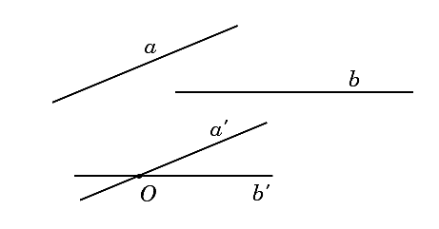

I
KIẾN THỨC CẦN NHỚ- GÓC GIỮA HAI ĐƯỜNG THẲNG
Dạng: Tìm góc giữa hai đường thẳng
Cách 1: Để xác định góc giữa hai đường thẳng $a$ và $b$
ta lấy điểm $O$ bất kì, sau đó dựng hai đường thẳng $a^{′}$ và $b^{′}$
cùng đi qua $O$ đồng thời $a^{′}//a, { b}^{′}\text{//}b$. Khi đó $\hat{\left(a,b\right)}=\hat{\left(a^{′},b^{′}\right)}.$
Cách 2: Tìm hai vectơ chỉ phương $\vec{u_{1}},\vec{u_{2}}$ lần lượt của hai đường thẳng $a,b$ .
Khi đó góc giữa hai đường thẳng xác định bởi $\cos\left(\hat{a,b}\right)=\frac{\left|\vec{u_{1}}\vec{.u_{2}}\right|}{\left|\vec{u_{1}}\right|.\left|\vec{u_{2}}\right|}$.
Chú ý:
1. Giả sử $\vec{u}$ là VTCP của $a$, $\vec{v}$ là VTCP của $b$, $(\vec{u},\vec{v})=α$.
Khi đó: $\hat{\left(a,b\right)}=\left\{\begin{aligned}α nếu 0°≤α≤90° \\ 180°−α nếu 90°<α≤180°.\end{aligned}\right.$
2. Nếu $a∥b$ hoặc a ≡ b thì $\hat{\left(a,b\right)}=0°.$
3. $0°≤\hat{\left(a,b\right)}≤90°.$
Notes:
Note: hiệu ứng xuất hiện…

Slide 5

I
KIẾN THỨC CẦN NHỚ- ĐƯỜNG THẲNG VUÔNG GÓC VỚI MẶT PHẲNG
Dạng 1: Chứng minh đường thẳng vuông góc với mặt phẳng
 Phương pháp:
Cách 1: Chứng minh đường thẳng $d$ vuông góc với
hai đường thẳng cắt nhau cùng chứa trong mặt phẳng $(P)$.
Cách 2: Chứng minh $d$ song song với $a$ mà $a⊥(P)$.
Cách 3: Chứng minh $d⊥(Q)$ mà $(Q)\text{//}(P)$.
Notes:
Note: hiệu ứng xuất hiện…

Slide 6
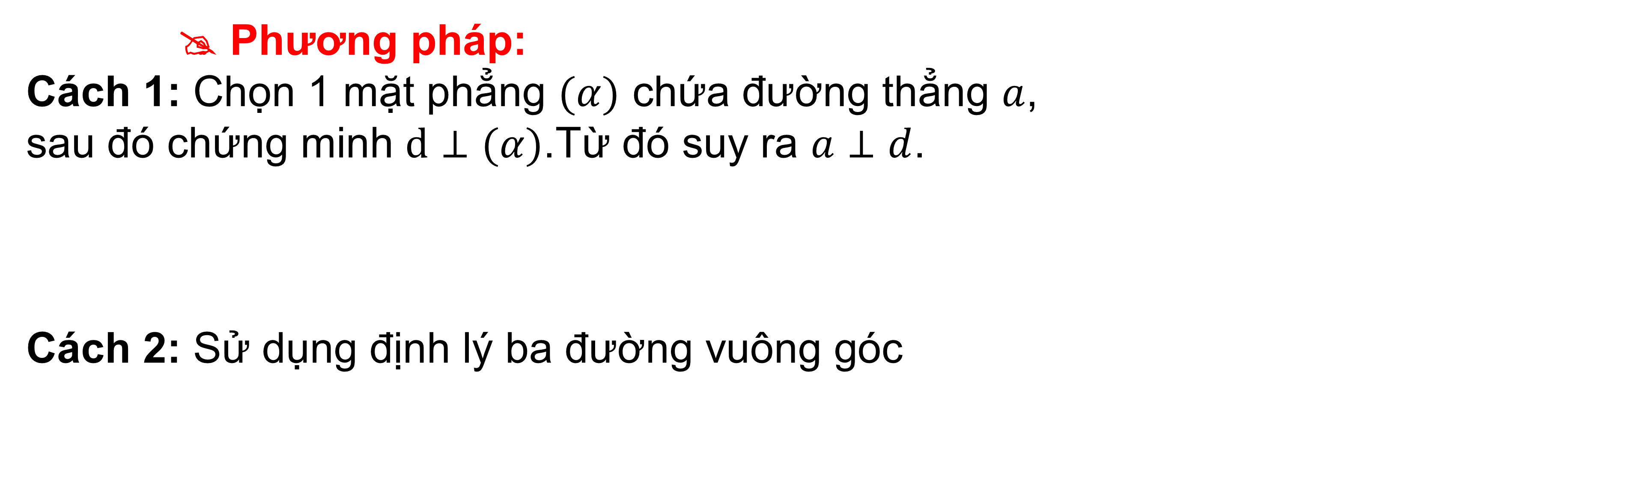
I
KIẾN THỨC CẦN NHỚ- ĐƯỜNG THẲNG VUÔNG GÓC VỚI MẶT PHẲNG
Dạng 2: Chứng minh hai đường thẳng vuông góc
 Phương pháp:
Cách 1: Chọn 1 mặt phẳng $(α)$ chứa đường thẳng $a$,
sau đó chứng minh $d⊥(α)$.Từ đó suy ra $a⊥d$.
Cách 2: Sử dụng định lý ba đường vuông góc
Notes:
Note: hiệu ứng xuất hiện…

Slide 7

I
KIẾN THỨC CẦN NHỚ- ĐƯỜNG THẲNG VUÔNG GÓC VỚI MẶT PHẲNG
Dạng 3: Tính góc giữa đường thẳng và mặt phẳng
 Phương pháp:
Để tìm góc giữa đường thẳng $d$ và mặt phẳng $\left(α\right)$ ta thường dùng các cách sau đây:
Cách 1:
Bước 1.Tìm $O=d∩(α)$.
Bước 2. Lấy $A∈d$ và dựng $AH⊥(α)$ tại $H$.
Khi đó $\left(d,(α)\right)=(d,d′)=\hat{AOH}$.
Bước 3. Tính số đo của góc $\hat{AOH}$
 Chú ý: $0^{0}≤\left(d,(α)\right)≤90^{0}$
Cách 2: Tính gián tiếp theo một trong hai hướng sau:
Hướng 1: Chọn một đường thẳng $d\text{// }a$ mà góc giữa $a$ và $\left(α\right)$ có thể tính được.
Từ đó ta có: $\left(\hat{d,(α)}\right)=\left(\hat{a,(α)}\right)$
Hướng 2: Chọn một mặt phẳng $\left(β\right)\text{// }\left(α\right)$ mà góc giữa $d$ và $\left(β\right)$ có thể tính được.
Từ đó ta có: $\left(\hat{d,(α)}\right)=\left(\hat{d,(β)}\right)$
Notes:
Note: hiệu ứng xuất hiện…

Slide 8
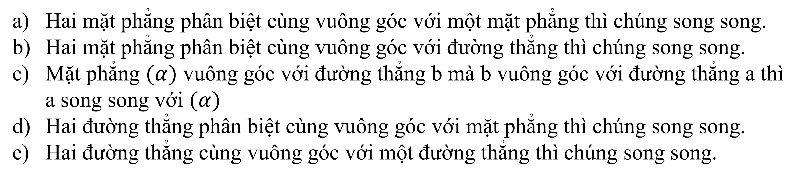
II
LUYỆN TẬP.
BÀI TẬP 1/TRANG 121 SGK
Hai mặt phẳng phân biệt cùng vuông góc với một mặt phẳng thì chúng song song.
Hai mặt phẳng phân biệt cùng vuông góc với đường thẳng thì chúng song song.
Mặt phẳng $(α)$ vuông góc với đường thẳng b mà b vuông góc với đường thẳng a thì a song song với $(α)$
Hai đường thẳng phân biệt cùng vuông góc với mặt phẳng thì chúng song song.
Hai đường thẳng cùng vuông góc với một đường thẳng thì chúng song song.
Bài giải
Sai
c) Sai
D
C
b) Đúng
A
B
d) Đúng
e) Sai
D’
C’
A’
B’
Notes:
Note: hiệu ứng xuất hiện…

Slide 9
II
LUYỆN TẬP.
BÀI TẬP 2/TRANG 121 SGK
Khoảng cách giữa hai đường thẳng chéo nhau là đoạn ngắn nhất trong các đoạn thẳng nối hai điểm bất kì nằm trên ai đường thẳng ấy và ngược lại.
Qua một điểm có duy nhất một mặt phẳng vuông góc với một mặt phẳng khác.
Qua một đường thẳng có duy nhất một mặt phẳng vuông góc với một mặt phẳng khác.
Đường thẳng nào vuông góc với hai đường thẳng chéo nhau cho trước là đường vuông góc chung của hai đường thẳng đó.
Bài giải
D
c) Sai
Đúng
b) Sai
C
d) Sai
A
B
D’
C’
A’
B’
Notes:
Note: hiệu ứng xuất hiện…

Slide 10
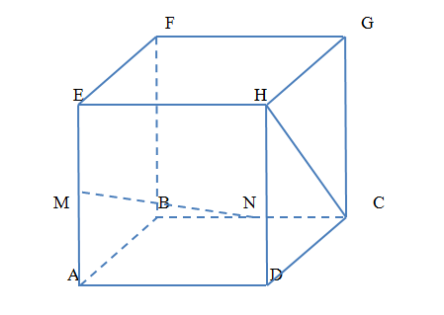
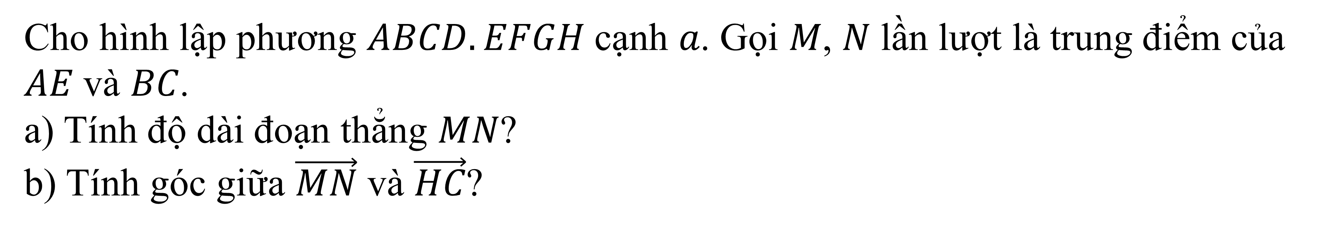

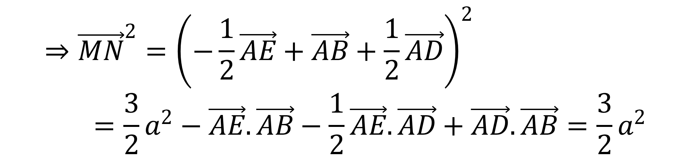
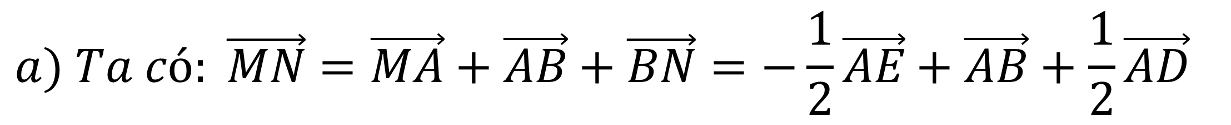
II
LUYỆN TẬP.
BÀI TẬP 3
Cho hình lập phương $ABCD.EFGH$ cạnh $a$. Gọi $M$, $N$ lần lượt là trung điểm của $AE$ và $BC$.
a) Tính độ dài đoạn thẳng $MN$?
b) Tính góc giữa $\vec{MN}$ và $\vec{HC}$?
Bài giải
$$a) Ta có: \vec{MN}=\vec{MA}+\vec{AB}+\vec{BN}=−\frac{1}{2}\vec{AE}+\vec{AB}+\frac{1}{2}\vec{AD}$$
$$⇒{\vec{MN}}^{2}={\left(−\frac{1}{2}\vec{AE}+\vec{AB}+\frac{1}{2}\vec{AD}\right)}^{2} =\frac{3}{2}a^{2}−\vec{AE}.\vec{AB}−\frac{1}{2}\vec{AE}.\vec{AD}+\vec{AD}.\vec{AB}=\frac{3}{2}a^{2}$$
$$⇒MN=\frac{a\sqrt{6}}{2}$$
Notes:
Note: hiệu ứng xuất hiện…

Slide 11
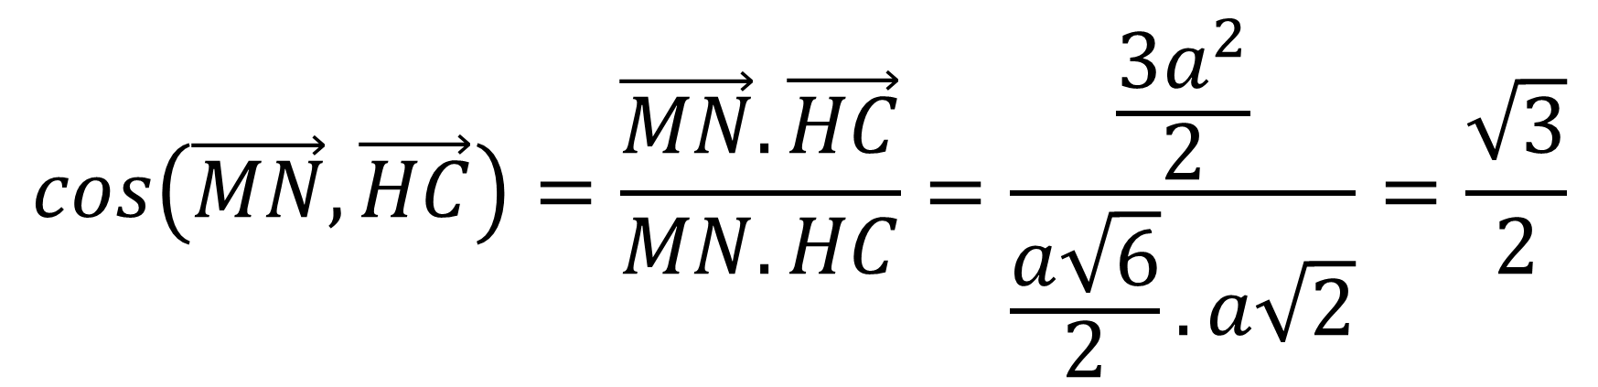
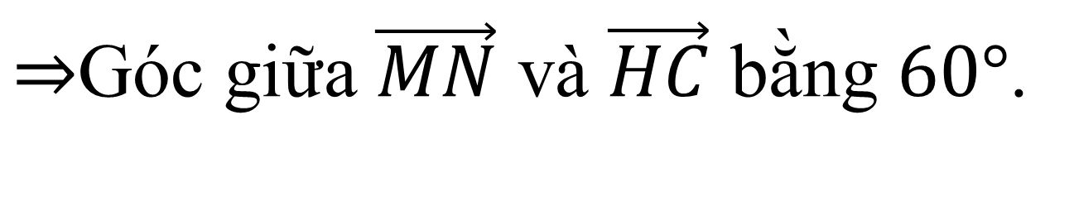
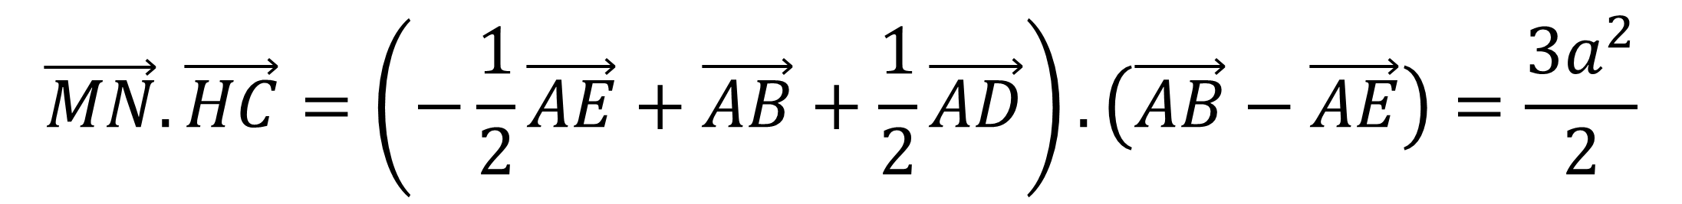
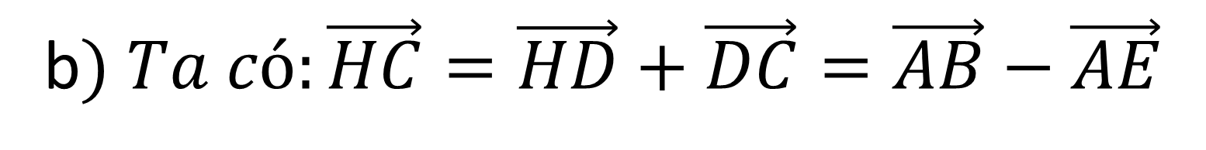
II
LUYỆN TẬP.
BÀI TẬP 3
Cho hình lập phương $ABCD.EFGH$ cạnh $a$. Gọi $M$, $N$ lần lượt là trung điểm của $AE$ và $BC$.
a) Tính độ dài đoạn thẳng $MN$?
b) Tính góc giữa $\vec{MN}$ và $\vec{HC}$?
Bài giải
b$) Ta có:\vec{HC}=\vec{HD}+\vec{DC}=\vec{AB}−\vec{AE}$
$$\vec{MN}.\vec{HC}=\left(−\frac{1}{2}\vec{AE}+\vec{AB}+\frac{1}{2}\vec{AD}\right).\left(\vec{AB}−\vec{AE}\right)=\frac{3a^{2}}{2}$$
$$cos\left(\vec{MN},\vec{HC}\right)=\frac{\vec{MN}.\vec{HC}}{MN.HC}=\frac{\frac{3a^{2}}{2}}{\frac{a\sqrt{6}}{2}.a\sqrt{2}}=\frac{\sqrt{3}}{2}$$
$⇒$Góc giữa $\vec{MN}$ và $\vec{HC}$ bằng $60°$.
Notes:
Note: hiệu ứng xuất hiện…

Slide 12
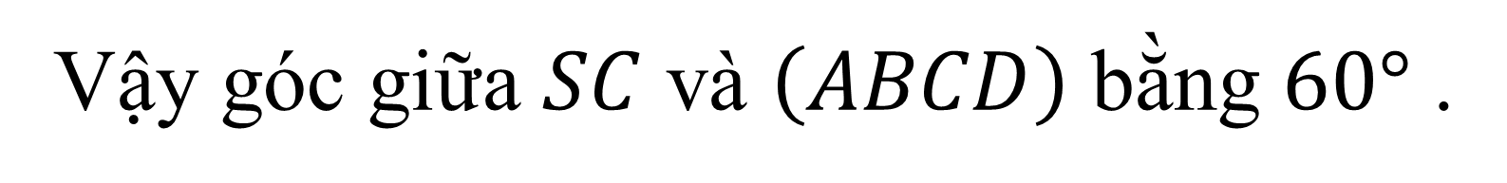
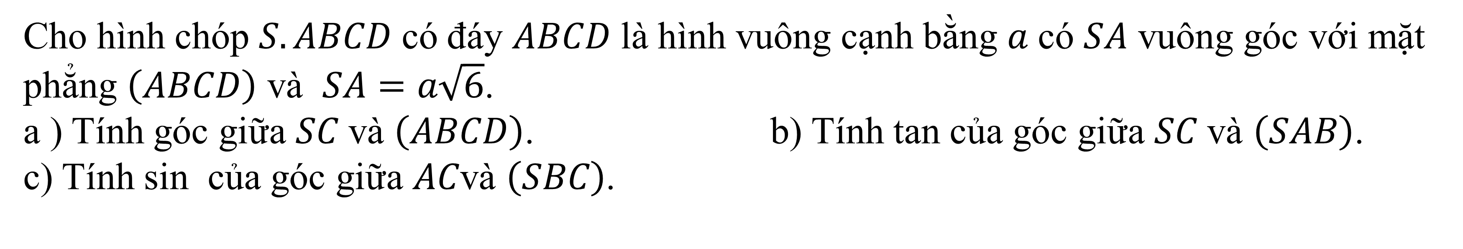
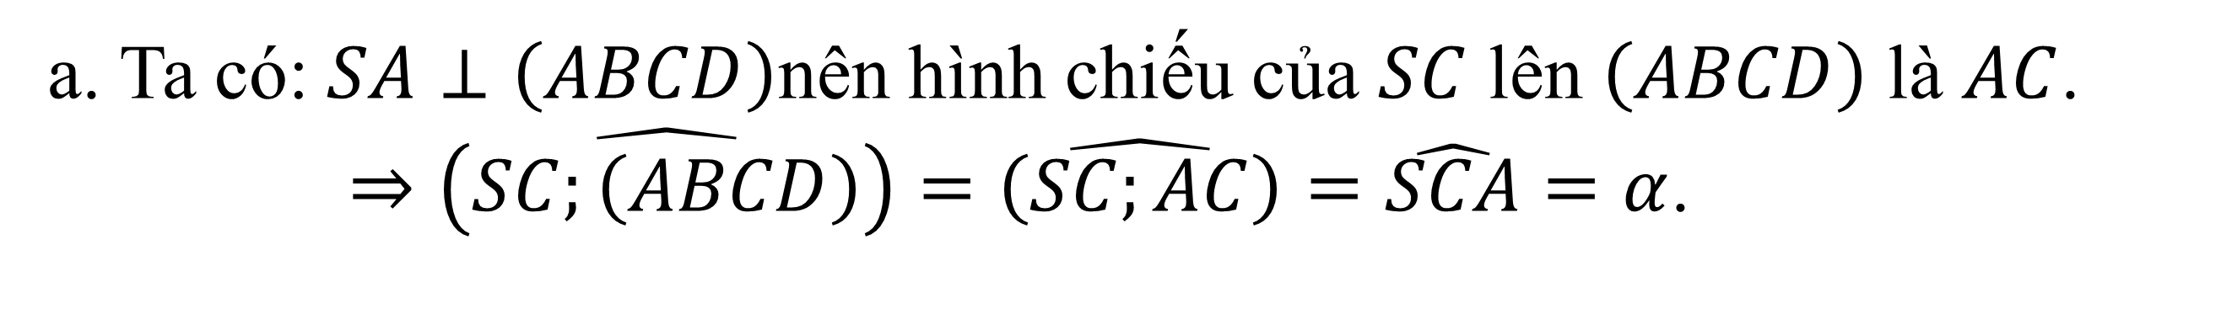
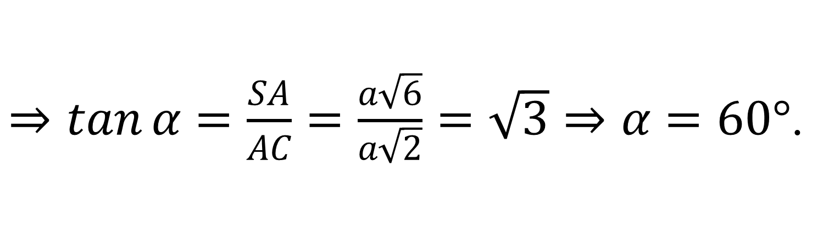
II
LUYỆN TẬP.
BÀI TẬP 4
Cho hình chóp $S.ABCD$ có đáy $ABCD$ là hình vuông cạnh bằng $a$ có $SA$ vuông góc với mặt phẳng $\left(ABCD\right)$ và $SA=a\sqrt{6}$.
a ) Tính góc giữa $SC$ và $\left(ABCD\right)$. b) Tính tan của góc giữa $SC$ và $\left(SAB\right)$.
c) Tính sin của góc giữa $AC$và $\left(SBC\right)$.
Bài giải
a. Ta có:$SA⊥\left(ABCD\right)$nên hình chiếu của $SC$ lên $\left(ABCD\right)$ là $AC$.
$⇒\hat{\left(SC;\left(ABCD\right)\right)}=\hat{\left(SC;AC\right)}=\hat{SCA}=α$.
$ABCD$ là hình vuông cạnh $a⇒AC=a\sqrt{2}$, $SA=a\sqrt{6}$
$⇒\tan{α}=\frac{SA}{AC}=\frac{a\sqrt{6}}{a\sqrt{2}}=\sqrt{3}⇒α=60°$.
Vậy góc giữa $SC$ và $\left(ABCD\right)$ bằng $60°$ .
Notes:
Note: hiệu ứng xuất hiện…

Slide 13
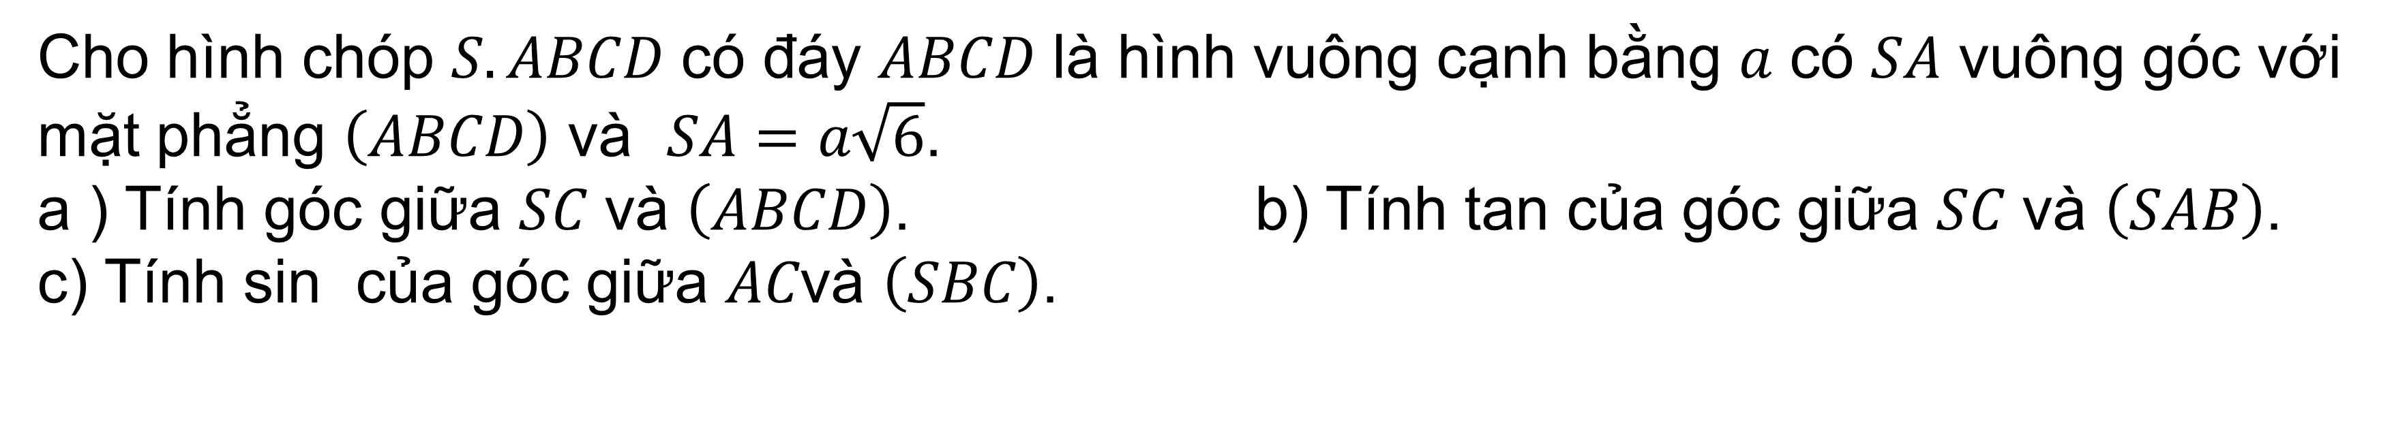
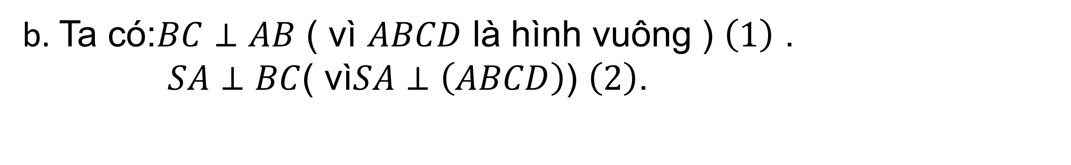
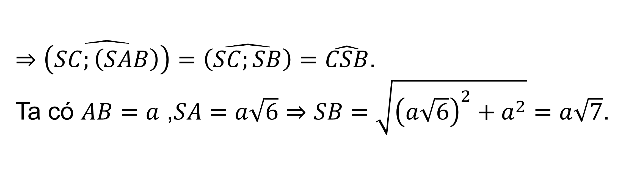
II
LUYỆN TẬP.
BÀI TẬP 4
Cho hình chóp $S.ABCD$ có đáy $ABCD$ là hình vuông cạnh bằng $a$ có $SA$ vuông góc với mặt phẳng $\left(ABCD\right)$ và $SA=a\sqrt{6}$.
a ) Tính góc giữa $SC$ và $\left(ABCD\right)$. b) Tính tan của góc giữa $SC$ và $\left(SAB\right)$.
c) Tính sin của góc giữa $AC$và $\left(SBC\right)$.
Bài giải
b. Ta có:$BC⊥AB$ ( vì $ABCD$ là hình vuông ) $\left(1\right)$ .
$SA⊥BC$( vì$SA⊥\left(ABCD\right)$) $\left(2\right)$.
Từ $\left(1\right)$ và $\left(2\right)$ suy ra $BC⊥\left(SAB\right)$ suy ra hình chiếu của $SC$ lên $\left(SAB\right)$ là $SB$
$⇒\hat{\left(SC;\left(SAB\right)\right)}=\hat{\left(SC;SB\right)}=\hat{CSB}$.
Ta có $AB=a$ ,$SA=a\sqrt{6}⇒SB=\sqrt{{\left(a\sqrt{6}\right)}^{2}+a^{2}}=a\sqrt{7}$.
Ta có $BC⊥\left(SAB\right)$ nên $BC⊥SB$ suy ra $\tan{\hat{CSB}}=\frac{BC}{SB}=\frac{a}{a\sqrt{7}}=\frac{1}{\sqrt{7}}$. Suy ra $\tan{\hat{CSB}}=\frac{1}{\sqrt{7}}$.
Notes:
Note: hiệu ứng xuất hiện…

Slide 14
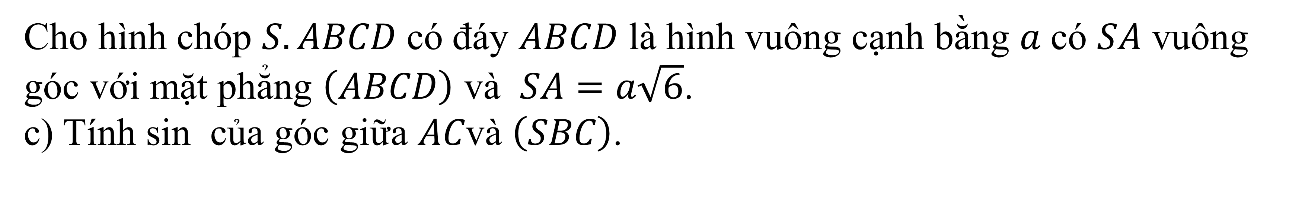
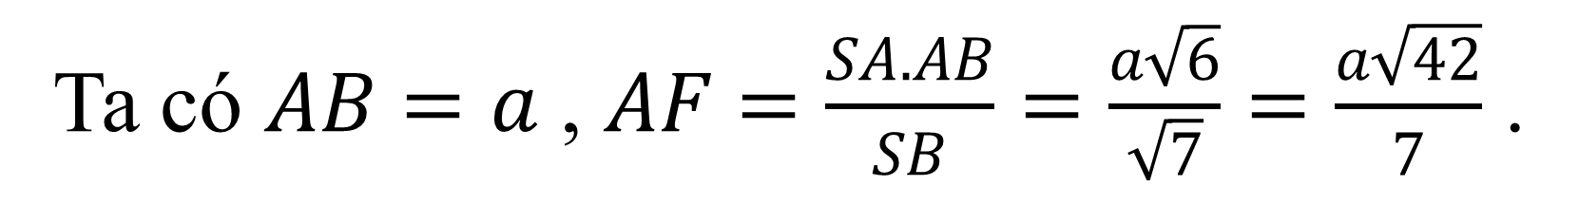
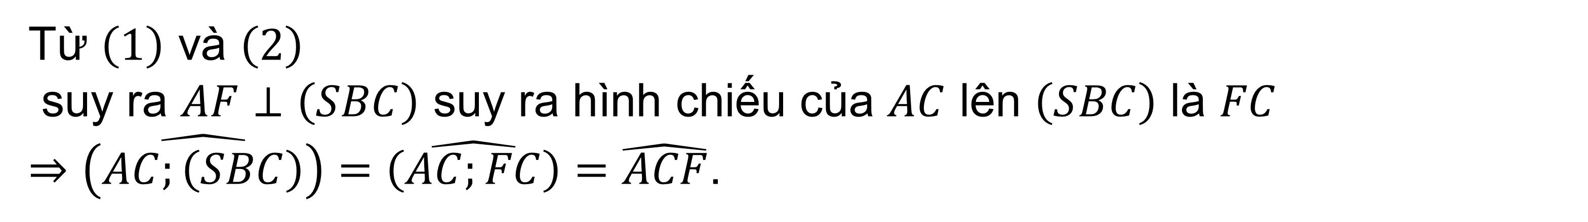
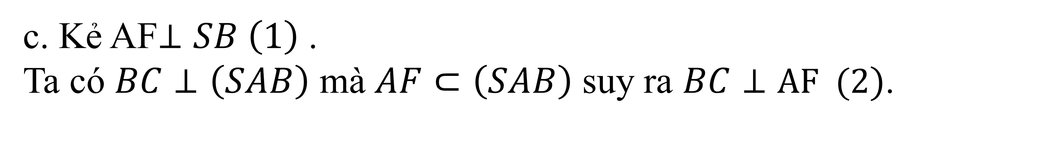
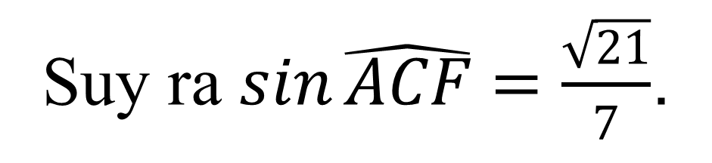
Kẻ
Kẻ
Kẻ
Kẻ
1 .
Ta có BC⊥SAB mà AF⊂SABsuy ra
1 .
Ta có BC⊥SAB mà AF⊂SABsuy ra
2 .
Từ 1 và 2 suy ra AF⊥SBC suy ra hình chiếu của AC lên SBC là FC.
⇒AC;SBC=AC;FC=ACF.
Ta có AB=a , AF=SA.ABSB=a67=a427 .
Ta có AF⊥SBC nên AF⊥FC suy ra sinACF=AFAC=a427a2=217.
Suy ra sinACF=217.
1 .
Ta có BC⊥SAB mà AF⊂SABsuy ra
2 .
Từ 1 và 2 suy ra AF⊥SBC suy ra hình chiếu của AC lên SBC là FC.
⇒AC;SBC=AC;FC=ACF.
Ta có AB=a , AF=SA.ABSB=a67=a427 .
Ta có AF⊥SBC nên AF⊥FC suy ra sinACF=AFAC=a427a2=217.
Suy ra sinACF=217.
1 .
Ta có BC⊥SAB mà AF⊂SABsuy ra
2 .
Từ 1 và 2 suy ra AF⊥SBC suy ra hình chiếu của AC lên SBC là FC.
⇒AC;SBC=AC;FC=ACF.
Ta có AB=a , AF=SA.ABSB=a67=a427 .
Ta có AF⊥SBC nên AF⊥FC suy ra sinACF=AFAC=a427a2=217.
Suy ra sinACF=217.
II
LUYỆN TẬP.
BÀI TẬP 4
Cho hình chóp $S.ABCD$ có đáy $ABCD$ là hình vuông cạnh bằng $a$ có $SA$ vuông góc với mặt phẳng $\left(ABCD\right)$ và $SA=a\sqrt{6}$.
c) Tính sin của góc giữa $AC$và $\left(SBC\right)$.
Bài giải
c. Kẻ AF$⊥SB \left(1\right)$ .
Ta có $BC⊥\left(SAB\right)$ mà $AF⊂\left(SAB\right)$ suy ra $BC⊥AF (2)$.
Từ $\left(1\right)$ và $\left(2\right)$
suy ra $AF⊥\left(SBC\right)$ suy ra hình chiếu của $AC$ lên $\left(SBC\right)$ là $FC$
$⇒\hat{\left(AC;\left(SBC\right)\right)}=\hat{\left(AC;FC\right)}=\hat{ACF}$.
Ta có $AB=a$ , $AF=\frac{SA.AB}{SB}=\frac{a\sqrt{6}}{\sqrt{7}}=\frac{a\sqrt{42}}{7}$ .
Ta có $AF⊥\left(SBC\right)$ nên $AF⊥FC$ suy ra $\sin{\hat{ACF}}=\frac{AF}{AC}=\frac{\frac{a\sqrt{42}}{7}}{a\sqrt{2}}=\frac{\sqrt{21}}{7}$.
Suy ra $\sin{\hat{ACF}}=\frac{\sqrt{21}}{7}$.
Notes:
Note: hiệu ứng xuất hiện…

Slide 15
II
BÀI TẬP TRẮC NGHIỆM KHÁCH QUAN
Câu 1
Trong các mệnh đề sau mệnh đề nào đúng.
A
Có duy nhất một mặt phẳng đi qua một điểm cho trước và vuông góc với một mặt phẳng cho trước.
B
Có duy nhất một mặt phẳng đi qua một điểm cho trước và vuông góc với một đường thẳng cho trước.
B
C
Có vô số một mặt phẳng đi qua một đường thẳng cho trước và vuông góc với một mặt phẳng cho trước.
D
Có duy nhất một đường thẳng đi qua một điểm cho trước và vuông góc với một đường thẳng cho trước.

Slide 16
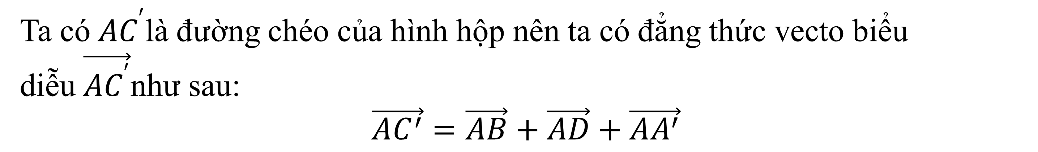
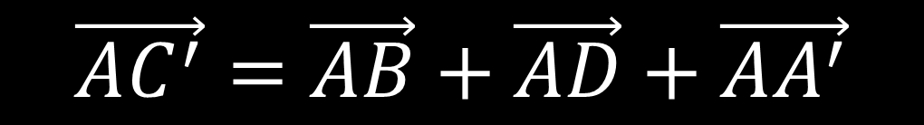
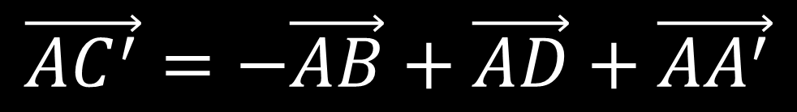
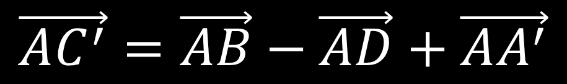
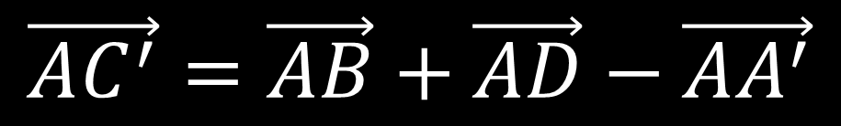
II
BÀI TẬP TRẮC NGHIỆM KHÁCH QUAN
Câu 2
Cho hình hộp $ABCD.A^{′}B^{′}C^{′}D^{′}$ .Công thức biểu diễn $\vec{AC^{′}}$ nào sau đây là đúng.
A
$$\vec{AC^{′}}=\vec{AB}+\vec{AD}+\vec{AA^{′}}$$
A
B
$$\vec{AC^{′}}=\vec{AB}+\vec{AD}−\vec{AA^{′}}$$
C
$$\vec{AC^{′}}=\vec{AB}−\vec{AD}+\vec{AA^{′}}$$
D
$$\vec{AC^{′}}=−\vec{AB}+\vec{AD}+\vec{AA^{′}}$$
Bài giải
Ta có $AC^{′}$là đường chéo của hình hộp nên ta có đẳng thức vecto biểu diễu$\vec{AC^{′}}$như sau:
$$\vec{AC^{′}}=\vec{AB}+\vec{AD}+\vec{AA^{′}}$$

Slide 17
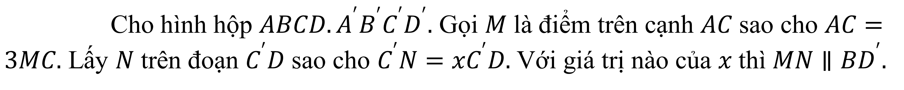

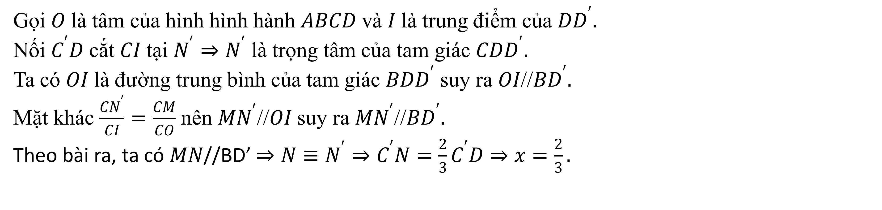



III
BÀI TẬP TRẮC NGHIỆM KHÁCH QUAN.
Câu 3
Cho hình hộp $ABCD.A^{′}B^{′}C^{′}D^{′}.$ Gọi $M$ là điểm trên cạnh $AC$ sao cho $AC=3MC.$ Lấy $N$ trên đoạn $C^{′}D$ sao cho $C^{′}N=xC^{′}D.$ Với giá trị nào của $x$ thì $MN∥BD^{′}.$
A
$$x=\frac{2}{3}.$$
C
$$x=\frac{1}{4}.$$
$$x=\frac{1}{2}.$$
A
B
$$x=\frac{1}{3}.$$
D
Hướng dẫn
Gọi $O$ là tâm của hình hình hành $ABCD$ và $I$ là trung điểm của $DD^{′}.$
Nối $C^{′}D$ cắt $CI$ tại $N^{′}⇒N^{′}$ là trọng tâm của tam giác $CDD^{′}.$
Ta có $OI$ là đường trung bình của tam giác $BDD^{′}$ suy ra $OI$//$BD^{′}.$
Mặt khác $\frac{CN^{′}}{CI}=\frac{CM}{CO}$ nên $MN^{′}$//$OI$ suy ra $MN^{′}$//$BD^{′}.$
Theo bài ra, ta có $MN$//BD’$⇒N≡N^{′}⇒C^{′}N=\frac{2}{3}C^{′}D⇒x=\frac{2}{3}.$
Notes:
Note: hiệu ứng xuất hiện…

Slide 18

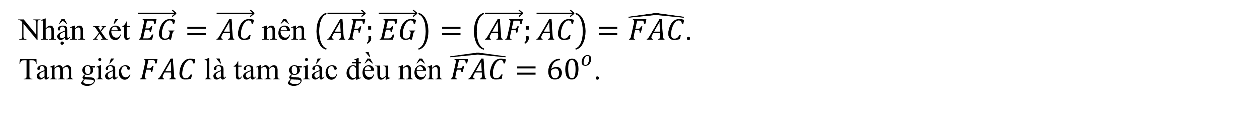



III
BÀI TẬP TRẮC NGHIỆM KHÁCH QUAN.
Câu 4
Cho hình lập phương $ABCD.EFGH$. Góc giữa cặp vectơ $\vec{AF}$ và $\vec{EG}$ bằng
A
$$0^{o}$$
B
C
$$90^{o}$$
D
$$30^{o}$$
B
$$60^{o}$$
Hướng dẫn
Nhận xét $\vec{EG}=\vec{AC}$ nên $\left(\vec{AF};\vec{EG}\right)=\left(\vec{AF};\vec{AC}\right)=\hat{FAC}$.
Tam giác $FAC$ là tam giác đều nên $\hat{FAC}=60^{o}$.
Notes:
Note: hiệu ứng xuất hiện…

Slide 19

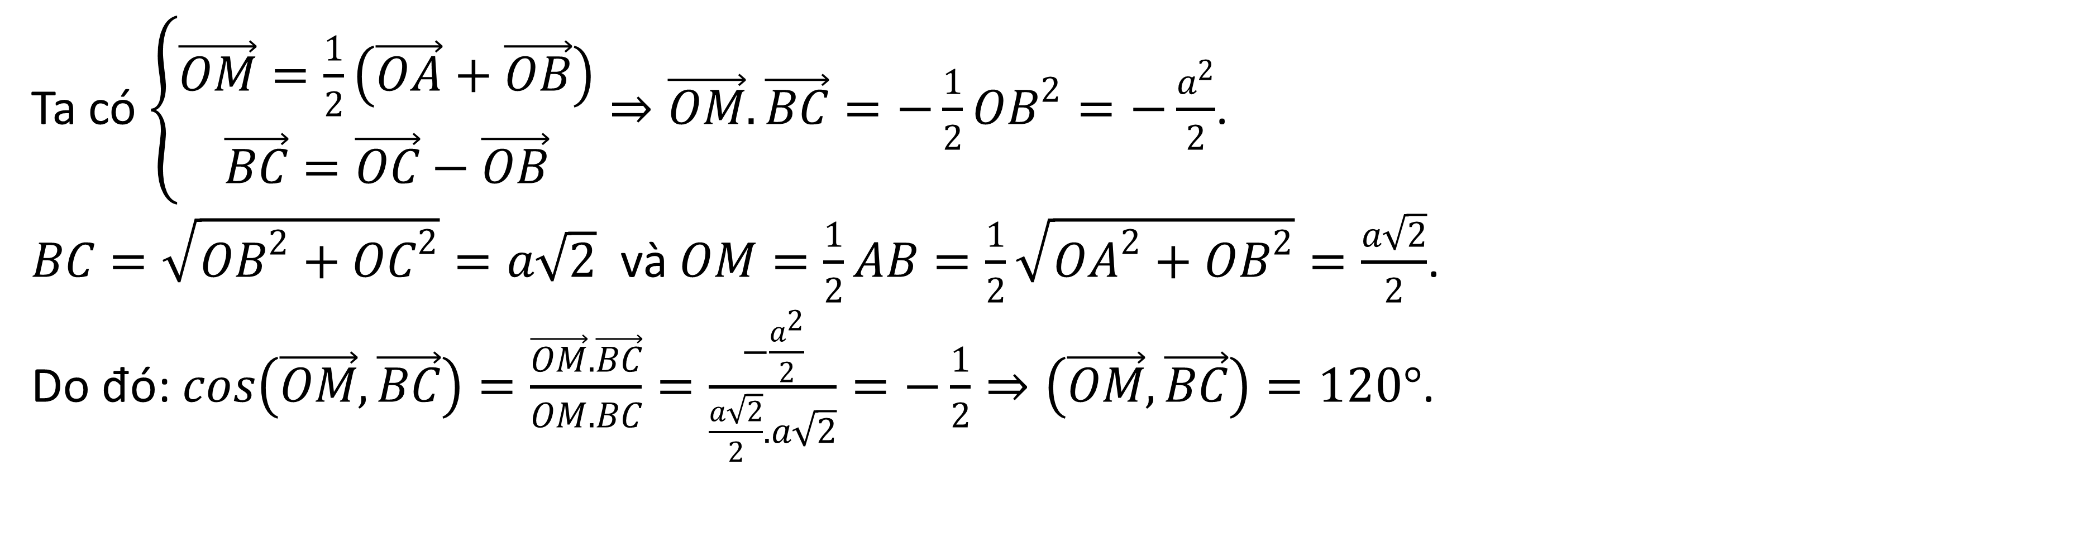



III
BÀI TẬP TRẮC NGHIỆM KHÁCH QUAN.
Câu 5
Cho hình chóp $O.ABC$ có ba cạnh $OA$,$OB$, $OC$ đôi một vuông góc và $OA=OB=OC=a$. Gọi $M$ là trung điểm cạnh $AB$. Góc tạo bởi hai vectơ $\vec{BC}$ và $\vec{OM}$ bằng
A
C
$$135°$$
B
$$150°\text{.}$$
C
$$120°\text{.}$$
D
$$60°\text{.}$$
Hướng dẫn
Ta có $\left\{\begin{aligned}\vec{OM}=\frac{1}{2}\left(\vec{OA}+\vec{OB}\right) \\ \vec{BC}=\vec{OC}−\vec{OB}\end{aligned}\right.⇒\vec{OM}.\vec{BC}=−\frac{1}{2}OB^{2}=−\frac{a^{2}}{2}$.
$BC=\sqrt{OB^{2}+OC^{2}}=a\sqrt{2}$ và $OM=\frac{1}{2}AB=\frac{1}{2}\sqrt{OA^{2}+OB^{2}}=\frac{a\sqrt{2}}{2}$.
Do đó: $\cos\left(\vec{OM},\vec{BC}\right)=\frac{\vec{OM}.\vec{BC}}{OM.BC}=\frac{−\frac{a^{2}}{2}}{\frac{a\sqrt{2}}{2}.a\sqrt{2}}=−\frac{1}{2}⇒\left(\vec{OM},\vec{BC}\right)=120°$.
Notes:
Note: hiệu ứng xuất hiện…

Slide 20
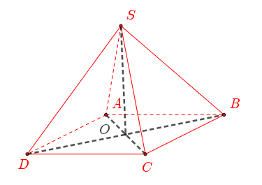
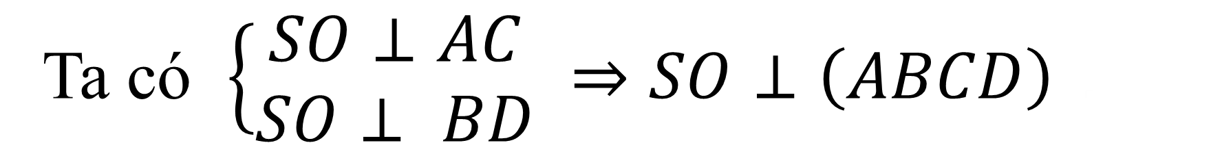

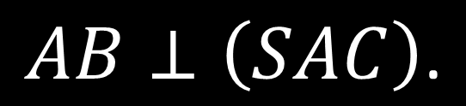
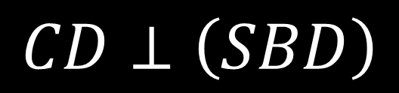

III
BÀI TẬP TRẮC NGHIỆM KHÁCH QUAN.
Câu 6
Cho hình chóp $S.ABCD$ có đáy $ABCD$ là hình thoi tâm $O$. Biết $SA=SC$ và $SB=SD$. Khẳng định nào sau đây đúng ?
A
$$SO⊥\left(ABCD\right)$$
B
$$CD⊥\left(SBD\right)$$
C
$$AB⊥\left(SAC\right)\text{.}$$
D
$$BC⊥\left(SAC\right)$$
A
Hướng dẫn
Ta có $\left\{\begin{aligned}SO⊥AC \\ SO⊥ BD \end{aligned}⇒SO⊥\left(ABCD\right) \right..$
Notes:
Note: hiệu ứng xuất hiện…

Slide 21

quy tắc cộng, trừ vectơ, quy tắc đường chéo hình bình hành, quy tắc hình hộp, quy tắc trung điểm, quy tắc trọng tâm.
VECTƠ TRONG KHÔNG GIAN
Chứng minh đường thẳng $d$ vuông góc với hai đường thẳng cắt nhau cùng chứa trong mặt phẳng $(P)$.
CHỨNG MINH ĐƯỜNG THẲNG VUÔNG GÓC MP
Góc giữa đường thẳng và mặt phẳng là góc giữa đường thẳng đó và hình chiếu của nó lên mặt phẳng đó.
GÓC GIỮA ĐƯỜNG THẲNG VÀ MẶT PHẲNG

